Slide 1
Правовые взгляды Койшыбаевой Аяулым

Slide 2
Правовые сказки Аяулым
Каждый имеет право на свободу!

Slide 3
Теремок
Право на неприкосновенность жилища и собственности.

Slide 4
Маша и три медведя
Право на неприкосновенность жилища.

Slide 5
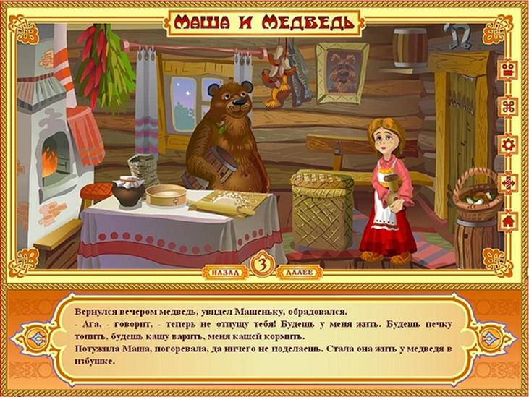
Маша и медведь
Право ребенка на жизнь, личную свободу. Неприкосновенность достоинства и частной жизни.

